Slide 1


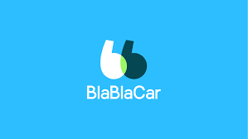

BBC : BLOBLOCul

Slide 2
BBC : Comment nous est venu l’idée ?
La mauvaise isolation qui vous permet d’entendre la reproduction quotidienne des voisins vous dérange, nous avons la solution !

Slide 3

Qu’est ce que BLOBLOCul ?
Un réseau social
Une application de rencontre
Une façon de se détendre et de passer le temps
La possibilité de réaliser vos fantasmes

Slide 4
L’histoire utilisateur !!!
Page de connexion :
- Inscription
- Connexion
Page d’accueil :
- Modifier son album photo
-Modifier ses préférences
-Recherche de serveurs
-Block List
-Tchater dans des salons
Tchater avec d’autres utilisateurs en salon privé ou salon public :
-Bloquer ou signaler
-Demander à voir l’album photo
-Faire une demande d’ami
-Organiser une rencontre

Slide 5
Pourquoi investir dans notre projet ?
Parmi les 14 sites les plus visités au monde :
- 4 réseaux sociaux,
-2 sites pornographique;
Une idée innovante pour des pratiques discrètes mais répandues
En moyenne, 963 millions de messages sont envoyés chaque jour sur Discord via des messages directs et des serveurs.

